Slide 1
Sağlık Politikası, Temel Kavramlar ve Küresel Sağlık Politikası

Slide 2
Sağlık Kavramı
Sağlık evrensel bir kavram olup, farklı tanımlamaları mevcuttur. Sağlığın Pozitif Tanımları:
DSÖ Ana Sözleşmesinde; "Sağlık, sadece hastalık ve sakatlığın yokluğu değil, insanın bedensel, ruhsal ve sosyal bakımdan bir bütün olarak iyi olma durumudur." (DSÖ, 1948:100)
"Sağlık, yalnız hastalık ve maluliyetin yokluğu olmayıp bedenen, ruhen ve sosyal bakımdan tam bir iyilik halidir." (T.C. 05.01.1961 gün ve 224 sayılı Sağlık Hizmetlerinin Sosyalleştirilmesi Konusundaki Kanunun 2. maddesi)
Son zamanlarda bu tanımlamalara "sosyal ve ekonomik olarak üretici bir yaşam sürdürebilme" ifadesi de eklenmiştir. (Kesgin ve Topuzoğlu, 2006: 47)

Slide 3
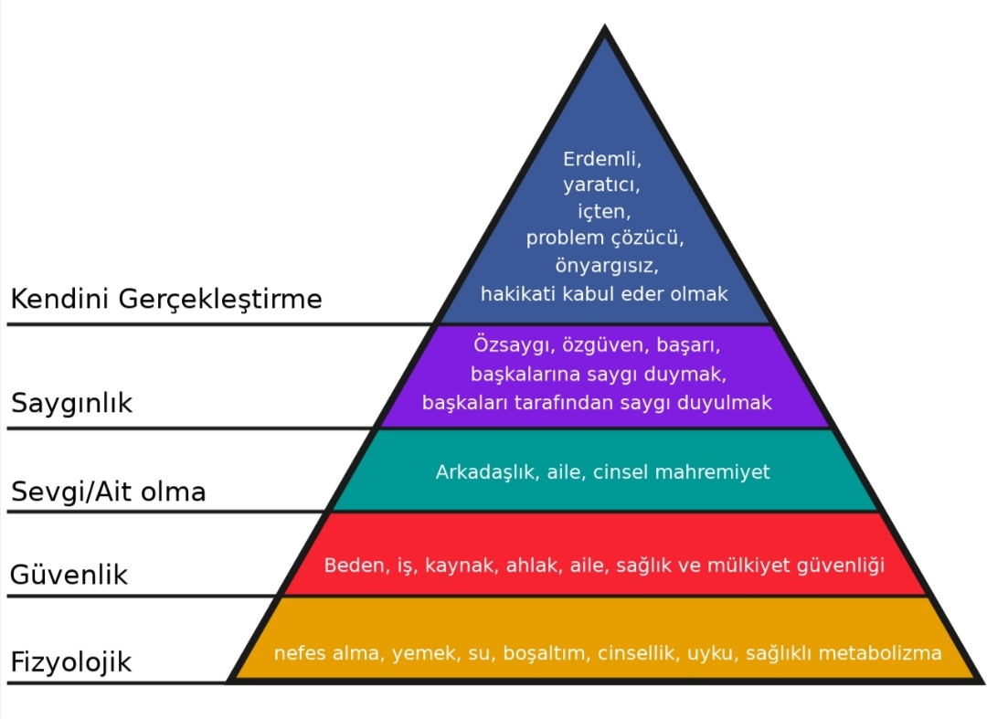
Sağlık Kavramı
Maslow' un "İhtiyaçlar Hiyeraşisi" kuramında ihtiyaçlar belli bir sıra düzeninde bulunmaktadır ve bu ihtiyaçlardan ancak öncelik taşıyanın yerine getirilmesi durumunda ikinci önceliği bulunan ihtiyaç, birey için amaç olabilmektedir.

Slide 4
Sağlık Kavramı
Sağlığın Negatif Tanımları:
Sağlık, hastalığın yokluğu ya da patolojik anormalliğin yokluğu olarak tanımlanmaktadır. (Çelik, 2016: 25)

Slide 5
Sağlık Kavramı
Sağlık kavramı subjektif sağlık ve objektif sağlık olarak 2' ye ayrılarak da tanımlanabilmektedir.
Subjektif Sağlık; kişinin fiziksel, ruhsal ve sosyal yönden durumunu nasıl algıladığı ile ilgilidir.
Objektif Sağlık; Hekim muayenesi ve yapılan tetkik sonuçlarına göre bir ya da daha fazla hastalığa sahip olup olmadığının hekim tarafından değerlendirilmesi ile ilgilidir.
Bu durumda bir kişiye sağlıklı diyebilmek için bireyin kendisini subjektif olarak sağlıklı algılaması ve objektif olarak gerçekten sağlıklı olması gerekmektedir.

Slide 6
Amaç:
İşletme kaynaklarının gelecekte istenen durumu gerçekleştirmek üzere düzenlenmesine ve strateji oluşumuna temel teşkil eder.
Amaçların oluşması kuruluşların tepe yönetiminin görevi olarak tanımlanır.

Slide 7
Plan ve Planlama:
Amaçların saptanmasından sonra ikinci adım belirlenen bu amaçların nasıl başarılacağını belirleyen planların geliştirilmesidir.
Amaçların ve bu amaçlara erişilmesi için gerekli olan faaliyetlerin belirlenmesi süreci olarak tanımlanmaktadır.
Plan kavramı strateji, politika, yöntem ve program kavramlarını da bünyesinde bulunduran geniş kapsamlı bir kavramdır.
T.C. Sağlık Bakanlığı "Kaliteli bir sağlık hizmetinin gerçekleştirilmesi ve sürdürülmesinde planlama önemli bir parametre olarak karşımıza çıkmaktadır" olarak ifade etmiştir. (Sağlık Bakanlığı, 2011:11)
Planlama vasıtasıyla işletmelerin amaçlarını ve politikasını belirleyen ve bunlara ilişkin strateji ve taktiklerin neler olacağını kararlaştırmaya yardımcı olacak bilgiler toplanmaktadır.

Slide 8
Sağlık Planlaması Kavramı
Sağlık planlaması kaynakların etkin ve uygun kullanımıyla geleceğe yönelik belirli hedeflere ulaşmak için uygulanacak sistematik bir yaklaşım olarak tanımlanmaktadır.
İstenen hedefleri gerçekleştirmek için sağlık sistemi bağlamında farklı aktörler ve süreçler arasındaki yaşanan ya da yaşanabilecek manevraları da içermektedir. Bu durum siyasi ve her biri farklı teknik ve politik avantaj ve dezavantaja sahip alternatifler arasında gerçek seçimleri içeren bir süreci ifade etmektedir.
Planlama mantığı tüm sektörlerde kıt kaynakların kullanımı konusunda seçim yapma ihtiyacı gibi ortak iken; sağlık planlamasında ayırt edici özellikleri de bulunmaktadır. Bunlar:
Uzun vadeli insan kaynakları planlaması
Karar sürecini etkileyen aktörler arasındaki karmaşık güç ilişkisi (harici-uluslararası kuruluşlar, bağışçılar, iç-Sağlık Bakanlığı, meslek birlikleri, sivil toplum paydaşları)

Slide 9
Politika
Bir dizi yöntem, kanun, düzenleme, uygulama ve beyanlar bütünüdür.
Bir toplumda yaşayan insanlar arasındaki çatışma, mücadele ve kavgalar bütünü olarak tanımlanmaktadır.
Politika ayrıca hükümetin belirli bir alandaki geçmiş eylemleri, gelecekteki niyetlerin özel bir ifadesi belirli bir gündeme ilişkin eylem ve eylemsizlik kılavuzu olarak tanımlanmaktadır.

Slide 10
Kamu Politikası
Kamu politikasının alt başlıkları:
Uluslararası politika
Ekonomi politikası
Sağlık politikası
Eğitim politikası
Sosyal politika
Kamu politikası devletin politika belirleme sürecinde oluşturduğu mekanizmalar aracılığı ile belirlenir ve uygulanır.
Kamu politikası, toplumu etki altına alabilmek için tasarlanan yasalar, fermanlar ve arzulanan düzenlemeleri gerçekleştirebilmek için tercih edilen zorlu bir sürecin çıktıları olarak da tanımlanmaktadır.
Kamu politikası kavramının vatandaşların algısındaki genişliği bir yandan da devletlerin ülke yönetimindeki etkileri ile doğru orantılı olabilmektedir. Devlet müdahalesinin daha yoğun liberal düşüncenin daha zayıf olduğu ülkelerde kamu politikası ülke gündeminde geniş yer tutacaktır. Ancak liberal düşüncenin daha baskın olduğu ülkelerde ise devletin kamuya etkisi daha sınırlı olacaktır.

Slide 11
Sağlık Politikası
Farklı tanımlamaları mevcuttur.
Bir ekonomist için az bulunan kaynakların sağlık için harcanmasıdır.
Bir planlamacıya göre halk sağlığını geliştirmek için sağlık faktörlerini etkileyen yöntemlerdir.
Bir doktor için sağlık hizmetleri ile ilgilidir.
Sağlık hizmetlerinin sunumuna ilişkin strateji ve yaklaşımlar bütünü ve farklı fakat birbiriyle ilişkili disiplinlerin oluşturduğu karar ağı olarak da tanımlanabilmektedir. (Barker, 1996: 6)
Sağlık politikası sağlık sistemi ile ilgili kurumların organizasyonu, hizmetin sunulması ve bunların finansmanını etkileyen eylemler bütünüdür. (Walt, 1994: 41)

Slide 12
Sağlık Politikası
Doğası gereği yaşam ve ölüm olgularını barındırdığından sağlık, özel bir konuma sahiptir ve bireyler çeşitli sağlık tesislerine (klinikler, eczaneler) sağlık hizmeti almak için başvuran hastalar ya da müşteriler olsun ya da sağlık hizmet sunucuları konumundaki sağlık profesyonelleri, yardımcı sağlık personelleri, sağlık tesisleri yöneticileri konumlarında olsunlar hepsi bu bütünün parçasını oluşturmaktadır.
Sağlık politikası ile sağlık arasındaki ilişkiyi anlamak başlıca sağlık sorunlarını ele almamızı, ekonomik ve diğer politikaların sağlık üzerindeki etkilerini anlamamızı sağlar. Örnek olarak sigara ve alkol vergileri ile ilgili yapılan düzenlemeler insan davranışları üzerine farklı etkileri olmaktadır. Artan obezite, HIV/AIDS salgını, artan ilaç direnci, yoksulluk, kontamine su kullanımı, kirlilik gibi birçok durumdan etkilenmektedir.

Slide 13
Sağlık Politikası
Sağlık politikalarının hayata geçirilmesinde hükümetler temel rolleri belirlemektedir. Ve tüm kurum, hizmet, finansman düzenlemeleri kamu, özel ve gönüllü örgütlerin eylemleri ile oluşturulmaktadır.
Sağlığın süreğen ve ertelenemez yapısı sebebiyle gerek yurttaşlarca dar ölçekte gerek devletlerce makro ölçekte devletlerin planlamalarında ve ekonomik kaynak ayırmada en önde gelen harcama kalemini oluşturur.

Slide 14
Sağlık politikası gündemi birkaç aşamadan oluşmaktadır:
Fikir (idea) erken evredir. Farklı platformalarda yeni ve son zamanlarda dile getirilen, tartışılan, ortaya atılmış yaklaşımları ifade eder.
Pilot uygulama, yerel ya da kurumsal bazda uygulanan yenilik ya da model denemelerini ifade eder.
Politika, mesleki bir örgütlenme tarafından kabul edilmiş fikirleri de içerecek şekilde resmi yazılı bir belgeyi ifade eder.
Kanun, yapılması planlanan herhangi bir düzenlemeye ilişkin tasarının parlamento görüşmeleri, değişiklik önergeleri, lobicilik faaliyetleri, resmileşmesi ve yürürlüğe konulmasını da içeren tüm süreçleri kapsar.
Benimseme, yasal ve mesleki uygulamaya yönelik alınan tedbirler (mevzuat, iyi uygulama örnekleri)
Değerlendirme, gözlemlenen dönem boyunca etkisi açısından incelenen tüm sağlık politikası meseleleridir.
Değişim, belirli bir konudaki yapılan değişimden vazgeçilmesi ile sonuçlanan süreci anlatmaktadır.
Sağlık Politikası Döngüsü
Kaynak: (Busse ve Schlette, 2003:10)

Slide 15
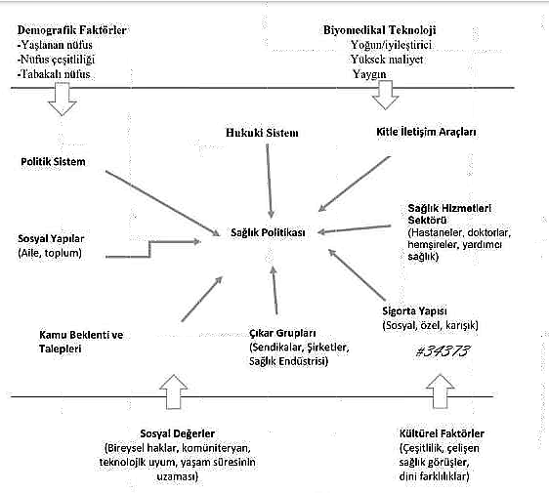
Sağlık Politikası Bağlamı
Walt ve Barker ın geniş kapsamlı tanımlamaları da değerlendirildiğinde sağlık politikası bağlamı Blank ve Burau tarafından şu şekilde gösterilmiştir.
Gelişmiş Bir Toplumdaki Sağlık Politikası Bağlamı
Kaynak: Blank ve Burau, 2007:32

Slide 16
Sağlık Politikası Belirleme Süreci
Politika sıklıkla sağlık, çevre, eğitim ya da ticaret gibi bir politika alanı hakkında sorumlulukları olanların verdiği kararlar olarak düşünülür.
Politika yapıcılar bir organizasyonda yüksek pozisyonda bulunan ve aynı zamanda diğer organizasyondaki üst düzey yöneticilere ulaşma ayrıcalığına sahip özel bir grup, politika elitleri olarak da adlandırılır.

Slide 17
Sağlık Politikası Üçgeni ve Döngüsü
Bir sistem olarak politika belirleme sürecinin ve gücün sağlık politikasında nasıl kullanıldığının ve politikanın içeriğine bakmanın önemini kabul etmektedir.
Devletin ulus içindeki ve uluslararası çevredeki rolünü hem de ulusal ve evrensel sivil toplumu oluşturan grupların rolünü keşfedilmesi sağlanır.
Politikayı formüle ederek süreç içerisinde bağlantılı olan faktörlerin etkileşimini ve bağlamını da anlatmaktadır.

Slide 18
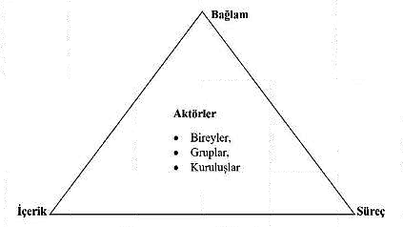
Sağlık Politikası Üçgeni ve Döngüsü
Gerçekte aktörler içinde yaşayıp çalıştıkları bağlamdan,
Bağlam, istikrarsızlık, ideoloji, tarih ve kültür gibi pek çok faktörden,
Politika belirleme süreci meselelerin nasıl politika gündemine taşındığı ve sonra gündemden çıktıkları,
Aktörlerden ve onların güç yapılarındaki pozisyonlarından, değer ve beklentilerinden etkilenir.
Böylece politika üçgeni tüm bu faktörleri sistemik olarak düşünmeyi sağlayan bir harita gibidir.
Sağlık Politikası Üçgeni
Kaynak: Buse Mays &Walt, 2005, Making Health Policy

Slide 19
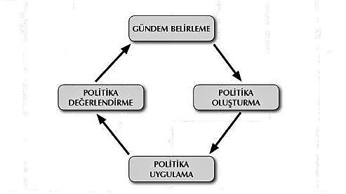
Sağlık Politikası Belirleme Süreci
Aşamalar Modeli (Politika Döngüsü): Süreç hangi politikanın ilkel, gelişmiş ya da formüle edilebilir olacağını ve ilişkilerin, iletişimin ve politikanın yorumlanması ve değerlendirilmesinin ne şekilde olacağını ifade eder.
Aşamalar Modeli, Lehmann, U. (2016). Understanding and Analysing Health Policy

Slide 20
SAĞLIK POLİTİKASI BELİRLEME SÜRECİ 1.Gündem Belirleme
Herhangi bir kamu problemi objektif şartlarda hükümetin dikkate değer bulmasını bekleyen mevzulardır.
Hükümetler görüşünü ve vizyonunu gözden geçirecek böylece mortalite ve morbidite oranlarına göre yüksek önem arz eden sağlık konuları gündemi oluşturacaktır.
Politik gündem, sosyoekonomik şartların uzun vadeli sosyoekonomik değişimlerine etken olmaktadır.
Bu bakış açısıyla yaşlı nüfusu fazla olan ülkelerde hükümetler emekli maaşı, sağlık hizmetleri, uzun dönem bakım, ulaşım gibi konulara çözüm bulmak zorundadır.
Sosyologlar bir hükümet için problem olarak algılanacak meselenin belirlenmesini sosyal bir süreç olarak görmektedirler. Bu perpektifle problem olarak nitelendirdikleri meseleyi nasıl algıladıkları ve bu meselelere nasıl müdahale ettikleri ideoloji ve varsayımları önem arz eder.
Politika yapıcılar politika aktörlerinin, lobilerin etkisiyle toplumun ihtiyaç ve isteklerini göz önünde bulundurarak hani konuların öncelikli olarak ele alınacağına karar vermektedirler.

Slide 21
SAĞLIK POLİTİKASI BELİRLEME SÜRECİ 2.Politika Oluşturma
Diğer politika aktörlerini dahil ederek ve çeşitli karar verme stratejilerini kullanarak politika içeriğinin detayları hakkında siyasi otoritenin karar vermesidir.
Politika oluşturma gündemdeki problemlerle, amaç ve önceliklerle, alternatif çözüm önerileriyle, maliyet fayda analizleriyle, her alternatifle ilgili negatif ve pozitif dışsallıklarla ilgilenir.
Gündemde bulunan problemin formüle edilmesi ve yasalaştırılması görevini üstlenir.
Politika oluşturma genellikle hükümet bürokrasisi, meclis komite odaları, özel komisyon toplantıları, politika planlama kuruluşları, çıkar grupların ofisleri tarafından hazırlanır.

Slide 22
SAĞLIK POLİTİKASI BELİRLEME SÜRECİ 2.Politika Oluşturma
Politika oluşturma sırasında cevap aranan sorular:
Bu problemi ele almaya dönük plan nedir?
Hedefler ve öncelikler nelerdir?
Bu hedeflere ulaşmak için ne gibi alternatifle mevcuttur?
Her bir alternatifin faydası ve maliyeti nedir?
Her bir alternatifle ilgili olarak ne gibi negatif ve pozitif dışsallık vardır?

Slide 23
SAĞLIK POLİTİKASI BELİRLEME SÜRECİ 2.Politika Oluşturma
Politika sürecine sahil olanlar bir problemi tespit ederek tanımlama yapar, bunu takiben problem politika gündemine taşınır. Bu aşamada bir dizi alternatif formüle edilir.
Her bir alternatif için yasama ve düzenleme faaliyetleri tasarlanır. Tasarlanan her bir faaliyetin kime nasıl etki edeceği ve faaliyet etkisinin ne zaman görüleceği hesaplanır.
Yürütme organı olarak Sağlık Bakanlığı gündemdeki sağlık problemlerinin çözümü için en uygun yöntemleri araştırarak bulur ve sonra formüle edilmesi için bürokratlar ve uzmanlardan bilgi alarak hazırlanan politika taslakları resmiyet kazanması ve kanunlaşması amacıyla yasama organı olan TBMM ye sunar. Oluşturulan bu politika taslakları yasa yapıcılar tarafından kanunlaştırılır. Aynı zamanda yasa yapıcılar politika taslaklarını askıya alabilir ya da gündemden tamamen düşürebilir.

Slide 24
SAĞLIK POLİTİKASI BELİRLEME SÜRECİ 3.Politika Uygulama
Kamu politikası uygulama süreci bürokratik işlemler, kamusal harcamalar, idari düzenlemeler ve yürütmenin diğer faaliyetlerini içeren kamu politika sürecinin ayrı bir aşaması olarak tanımlanmaktadır.
Politika beklentileri ve algılanan sonuçlar arasında ne olduğu olarak da tanımlanmaktadır.
5 alt başlık altında toplanmıştır:
1. Yukarıdan aşağıya yaklaşımlar
2. Aşağıdan yukarıya yaklaşımlar
3. Melez yaklaşım
4. Ajan- vekil teorisi
5. Savunuculuk koalisyon çerçevesi

Slide 25
SAĞLIK POLİTİKASI BELİRLEME SÜRECİ 3.Politika Uygulama 3.1. Yukarıdan Aşağıya Yaklaşımlar
Politika uygulama ve politika icra etme arasında net bir ayrımın olduğu bir dizi doğrusal faaliyetler dizisi olarak gören ve politika sürecinin tümünü kapsayan rasyonel model ile yakından ilişkilidir.
Politika uygulama merkezi hükümet tarafından başlatılır. Hiyerarşik yapı içerisinde daha aşağıda yer alan kurum ve kuruluşlar aracılığıyla faaliyetler hayata geçirilir.
Yukarıdan aşağıya yaklaşım istek ile gerçek arasındaki boşluğu kapatmak için devreye girmesi gereken sistemlerin neler olduğuna dair politikacılara aktarmak amacıyla uygulama eksikliğini gidermek amacıyla yapılan ilk çalışmalardan geliştirilmiştir.
Bu çalışmalar deneyseldir ancak kuralcı sonuçlara sahip olmuştur. Etkili uygulamanın kilit noktası hedefler belirlemek ve bu hedeflere ulaşmak için tasarlanan ardışık eylemler arasındaki nedensel bağların açık ve sağlam olduğu bir sistem tasarlama kabiliyetini sağlamaktadır.

Slide 26
SAĞLIK POLİTİKASI BELİRLEME SÜRECİ 3.Politika Uygulama 3.2. Aşağıdan Yukarıya Yaklaşımlar
Bu görüşe göre politika uygulayıcılar, sistemde daha yüksek kademede olanları bilgilendiren, karmaşık süreç içerisinde önemli bir işlev üstlenen aktif katılımcılar olarak yer almaktadır.
Merkezi hükümetin hiyerarşik rehberliğini reddeden ve alt birimlerde görev alan uygulayıcıların inisiyatif kullanmaları ayrıcalığına dayanmaktadır.
İçlerinde öğretmen, sosyal işçiler, ön büro personeli, yerel devlet çalışanı, doktor, hemşirelerin yer aldığı yapılan bir araştırmada hastaları veya müşterileri ile ilgilenirken takdir kullanma yetkisine sahip oldukları, merkezi politikanın diktelerine inandıkları ve politikayı yeniden şekillendirmeyi sağlayan yüksek sağ duyuya sahip oldukları belirtilmiştir. (Buse vd, 2005)

Slide 27
SAĞLIK POLİTİKASI BELİRLEME SÜRECİ 3.Politika Uygulama 3.3. Melez Yaklaşımlar
Politika uygulama sürecinde melez yaklaşım, merkezden alt ve yerel birimlere doğru ya da her iki tarafın ortak kararları doğrultusunda harekete geçtikleri ya da bilinçli olarak sessiz kaldıkları bir dönemi kapsamaktadır.
Bu yaklaşımla birinci ve ikinci yaklaşım bir araya getirilmeye çalışılmış ve iki yaklaşımın da olumsuz yönleri giderilmeye çalışılmıştır.

Slide 28
SAĞLIK POLİTİKASI BELİRLEME SÜRECİ 3.Politika Uygulama 3.4. Ajan Vekil Teorisi
İşveren bakış açısına göre yarı optimal politika uygulama karar mekanizmalarının çalışanlarına (Sağlık Bakanlığında memurlar) ve dolaylı olarak ve eksik bir şekilde kontrol ettikleri izlenmesi zor olan acenteler sağlık sektörü yöneticileri, hekimler, eczacılar, hemşireler) politikalarını uygulamak için sorumluluk vermek zorunda olduğu modern hükümet kurumlarının yapısının sonucudur.
Bu acenteler siyasi işverenler adına nasıl hareket ettikleri konusunda yetki sahibidirler. Ve kendilerini işverenlerin isteklerini gerçeğe dönüştürüyor olmak zorunda olarak görmezler.
Politikacılar için asıl sorun her düzeyde hizmet sunması gereken görevli ve kişilerin uyum sağlamasıdır.
Hiyerarşi düzeyleri fazlalaştıkça işveren-acente ilişkileri yoğunlaşır ve uygulama sürecinin kontrolü karmaşıklaşır. Politika probleminin doğası, problemi çevreleyen durum ve şartlar ile politikanın uygulanması için gereken sistemin organizasyonu, işveren-acente teorisinin karmaşıklığını ve takdir yetkisini etkiler.

Slide 29
SAĞLIK POLİTİKASI BELİRLEME SÜRECİ 3.Politika Uygulama 3.5. Savunuculuk Koalisyon Çerçevesi
Gerçekçi olmayan ve yanlış yönlendirici olan uygulamayı diğer kısımlardan ayırma fikrini reddeder. Bunun yerine politika değişimi diğerlerine nazaran sabit sınırlar ile sınırlı ve başlıca harici olaylar ile şekillendirilen politika alt sistemleri içerisinde yer alan devamlı bir süreç olarak görülür. alt sistem içinde aktörlerin toplumları etkileşim halindedir.
Her alt sistem içinde birbiriyle uyuşmazlık içinde olan çok sayıda aktör ve ağ daha küçük sayıda savunuculuk koalisyonları içinde organize edilir. Her biri hükümet üzerinde etki için rekabet halindedir.
Farklı norm, inanç ve kaynakları ile ayırt edilebilen bir gruptur. Politikacılar, bürokratlar, sivil toplum örgütü üyeleri, araştırmacılar, gazetecilerden oluşur.
Çıkarcı güç çatışmasından ziyade fikirleri ile tanımlanır.
Önemli normları ve inanışları makroekonomik değişiklikler ya da siyasi rejimin bir diğeri ile değişmesi sonucuna cevap olarak nadiren değişim gösterir.
Bu yaklaşım, siyasi yapıcıları siyasi, mali, yönetimsel ve teknik kaynakları dikkatlice analiz edip değişimler için karar vermeden önce muhtemel karşıtlarının veya kendilerinin nasıl seferber olacağını incelemeye teşvik etmelidir.

Slide 30
SAĞLIK POLİTİKASI BELİRLEME SÜRECİ 4. Politika Değerlendirme
Oluşturulan politikalar kamu politikası süreci içinde belirlenmiş olan amaçlar ya da hedeflere ne kadar ulaşılmış, politika çerçevesinde gerçekleştirilen ya da gerçekleştirilmeyen eylemler sorunu ne kadar ortadan kaldırmış olduğuna dair girdiler ile çıktılar arasındaki değerlendirme süreci gerçekleşmektedir.
Bir politika yasalaşarak uygulama evresine geçtiği zaman değerlendirme sürecinin ilgi alanı olur.
Politika döngüsü içinde değerlendirmeler uygulama öncesi aşama, süreç içerisindeki aşama ve uygulama sonrası aşama olarak sınıflandırılır:
Uygulama öncesi aşama (etki ve sonuçları öngörme)
Süreç içerisindeki devam eden aşama (ara dönem etki ve sonuçları)
Uygulama sonrası aşama (etki ve sonuçlarla hedef arasındaki uyum)

Slide 31
SAĞLIK POLİTİKASI BELİRLEME SÜRECİ 4. Politika Değerlendirme
Politika değerlendirmesinde kullanılan farklı yöntemler:
Tamamen resmi değerlendirmeler
Müşteri memnuniyeti değerlendirmesi
Çıktı değerlendirmesi
Maliyet fayda değerlendirmesi
Uzun vadeli sonuçların değerlendirmesi
Politika değerlendirmesi karar vericilere bir geri bildirim döngüsü sağlar. Bu geri bildirim döngüsü yeni problemleri belirler ve sonsuz bir politika döngüsü oluşturarak politika oluşturma sürecini bir kez daha harekete geçirir.

Slide 32
SAĞLIK POLİTİKASI BELİRLEME SÜRECİ 4. Politika Değerlendirme
Politikaları sistematik yaklaşımla genellikle bilim insanları değerlendirir.
İdari değerlendirme kamu idaresi tarafından yapılır.
Politik değerlendirme ise politik arenadaki toplum ve medya gibi farklı aktörler tarafından gerçekleştirilir.
Devlet kurumları kendi politik değerlendirmelerini kendi bünyeleri ölçeğinde raporlar ve vatandaş şikayetlerinin analizi ile gerçekleştirmektedir.

Slide 33
Küresel Sağlık Politikaları
Sağlık kişilerin fiziksel ve ruhsal olarak iyi olma hallerinin ötesinde kişilerin refahını büyük ölçüde etkileyen temel bir değerdir. Hastalıkların önlenmesi, sağlıklı bir çevrenin oluşturulması ve toplumun sağlık statüsünün yükseltilmesi hükümetlerin öncelikli hedefi olmaktadır.
İnsanlık tarihi boyunca bir bölgede içerisindeki toplam nüfus ile kaynaklar arasında uyum sağlanması için çeşitli kültür biçimleri geliştirilmiştir. Sanayi devrimi ile birlikte yerel toplumların yerel sınırlar içinde güçlükleri aşma yeteneği tüm dünyada azalmıştır. Yerel sınırlar içinde toplumların çözüm üretme zorlandıkları önemli bir konuda küresel sağlık konusudur.
Küresel sağlık, toplumların sağlığını doğrudan veya dolaylı olarak etkileyen ve ulusal sınırların ötesine geçen problemleri ifade etmektedir.

Slide 34
Küresel Sağlık Politikaları
Ulaşım ve iletişim teknolojisinde yaşanan gelişmeler ile insanlar tüm dünya genelinde rahatlıkla erişim sağlayabilmektedir. Bu durum bulaşıcı hastalıkların yayılma tehlikesini arttırmakta iken ayrıca az gelişmiş ve gelişmekte olan ülkelerde yoksulluk, açlık, anne-bebek ölüm oranlarının yüksekliği, sanitasyon problemi, kontamine su, HIV/AIDS vakaları gibi sağlık problemlerine yönelik çözüm geliştirilmesi ulusal sınırların ötesinde küresel aktörlerin (IMF, DSÖ, DB) işbirliği ve yardımını gerektiren küresel bir niteliğe sahiptir.
1900 ler boyunca kamu sağlığı alanında önemli ilerlemeler kaydedilmiştir. Ortalama yaşam süresi uzamıştır. Bu kazanım ülkeler arası küresel işbirliği ve bağışıklamanın geliştirilmesi ile sağlanmıştır.
21.yy içinde mortalite ve morbidite oranı en yüksek hastalıklar olan kanser, kalp-damar hastalıkları, obezite ile mücadele kapsamında küresel işbirliği büyük önem taşımaktadır.
Küresel sağlık politikası geliştirilen politikanın kapsamını, süreçlerini, yönlendirmeleri, yöntemleri ve sağlığı etkileyen stratejileri de kapsamaktadır.

Slide 35
Sağlıkta Neoliberal Politikalar
Liberalizm toplum ve birey arasındaki ilişkilerde önceliğin birey hak ve özgürlüklerinde olması gerektiğini savunan iktisadi ve siyasal düşünce akımıdır.
Liberal düşünce serbest piyasanın etkin olduğu kadar adil bir iktisadi düzen olduğunu anlatır.
Kendi çıkarını kollayarak topluluğun çıkarını da en çoklaştıran homo economicus (iktisadi insan) kurgusu yer alır. Bu bağlamda bireyin çıkarını kimse bireyden daha iyi bilemez. Ve bireyin iradesi dışındaki iradelerin (devletin piyasaya müdahalesi) toplumun mutluluğunu zedelemiş olacağı görüşü hakimdir.
Çağdaş siyasal literatürde liberal devlet bireyler arasındaki ekonomik ve siyasal farklılıktan doğan eşitsizlikleri düzeltmeye çalışmayan, toplumsal ve ekonomik alanda etkin ve düzenleyici bir rol oynamayan devlet olarak tanımlanmıştır.
20 yy. da ekonomik ve toplumsal alana müdahale eden devlet sosyal devlet olarak tanımlanmıştır.

Slide 36
Liberal İdeolojinin Tarihsel Gelişimi
İngiliz filozof John Locke- liberal ideolojiye uygun doğal haklar yaklaşımı (1632-1704)
Adam Smith-Toplumun iktisadi yaşamı doğal bir organizmadır. (1723-1790)
Pragmatist filozoflar Jeremy Bentham (1748-1832) ve J.S. Mill (1806-1873)- En çok sayıda kişiye en yüksek düzeyde mutluluk
Thomas Jefferson (eski ABD Başkanı)-"En iyi hükümet en az hükümet edendir."

Slide 37
Sağlıkta Neoliberal Politikalar
1950 li yıllar klasik liberal politikaların hakim olduğu ve yaygınlaştığı yıllardır. Serbest piyasa varlığı ile birlikte kamu, piyasa sistemi içinde etkin rol oynamalıdır.
1970 li yıllarda ortaya çıkan neoliberal politikalarda ise piyasa sistemi tamamen bağımsız olmalı ve kamunun piyasa sistemindeki rolü çok azalmış olup özelleştirme eğilimi artmıştır.
1950 li yıllarda 2. Dünya Savaşı' nın bitimiyle dünya genelinde sosyalist nitelikte sağlık politikaları hakim olmuştur. Kamu kaynaklarının sağlık sektörü içinde fazla miktarda kullanılması durumu söz konusu olmuş ve dünya genelinde devletler yeni politika oluşturmak için adımlar atmışlardır. Kamunun sağlık sektöründeki rolünü özel sektör ile paylaşması ve gitgide özel sektör ağırlığının göreceli olarak artması şeklinde devam etmiştir.

Slide 38
Sağlıkta Neoliberal Politikalar
1980 li yıllarda neo-liberalizm özellikle Latin Amerika ülkelerinde büyük problemlere yol açmıştır.
IMF (Uluslararası Para Fonu) ile özdeşleşen politikalar ile rejimlerin ve devletlerin meşruiyeti sorgulanmıştır. Bu dönemde ciddi düzeyde işsizlik, gelir dağılımında adaletsizlikler, sosyo-ekonomik büyük problemler yaşanmıştır. IMF radikal politikalarını yumuşatmaya çalışmış, Ortodoks ekonomi politikası önerileri sunmuşsa da halkın süreç içerisinde kendisini güvensiz hissetmesinin sonucu olarak kabul görmemiştir.
Dünya Bankası yaşanan bu son gelişmelerden sonra yoksulluğu azaltmak, insanların temel güvencelerini sağlamak temel politikasıyla sosyal yönü ağır basan hedeflerle öne çıkmaya başlamıştır.

Slide 39
Küresel Sağlık Politikaları
Küreselleşmenin beraberinde getirdiği değişimlerin insanın iyilik hali ve sağlık üzerindeki etkileri:
Demografik değişimler (nüfusun artması, şehirleşme, artan yoğunluk, yaşlılık, artan mobilite, aile yapılarının değişmesi)
Ekonomik aktiviteler (ticaret ve sermaye hareketliliği, işgücü koşulları, refah oluşturulması ve dağıtılması, uluslararası finansal ve sağlık hizmetleri yardımları)
Geniş ölçekli ve sistemik çevresel etkiler (kara ve suların aşırı tüketimi, kaynakların tüketimi, ekosistem hasarı, bio-jeofiziksel sistem tahribatı)

Slide 40
Küresel Sağlık Politikaları
Küresel sağlık politikası geliştirilmesi ve uygulanması uluslararası aktörlerin ağları ile küresel organizasyon kişi ve grupların katılımı ile dinamik ve karmaşık bir ortamda mümkün olmaktadır.
Ülkeler içerisinde sağlık ve sağlık politikaları farklı şekilde benimsenebilmektedir. Örnekler söylenecek olursa; İngiltere' de National Health Service toplum sağlığının korunmasını ve geliştirilmesini esas alan bir sisteme sahiptir. ABD sağlık sistemi, bireylerin sağlık düzeyini iyileştirmeyi hedef alır ve toplum sağlığını iyileştirme görevinin önünde görmektedir. ABD de özel sağlık sigortası sistemi çok yaygındır. Küba' da toplum sağlığının korunması ve iyileştirilmesi anlayışı hakimdir.

Slide 41
Sağlık Etkisi Piramidi
Kaynak: Frieden (2015). The Future of Public Health. s. 1749.

Slide 42
Küresel Sağlık Politikaları
Piramidin alt tabanında geniş yer kaplayan, sağlık etkisinin en yüksek olduğu anlayış sosyoekonomik faktörlerin göz önünde bulundurulduğu anlayış olarak değerlendirilebilir.
Piramidin tabanından yukarıya doğru gidildiğinde tıbbın bireyselleşmiş olduğu anlayışı artar. Klinik tıp, hasta ve değer odaklı sağlık hizmeti, kişiselleştirilmiş tıp gibi kavramlar bu evrimi desteklemektedir.
Kıdak vd. 2017 de yaptıkları bir çalışmada hasta merkezli bilimsel yayın çoğunluğunun önemli ölçüde artış göstermiş olduğu belirtilmiştir.
Günümüzde küresel düzeyde ele alındığında; hem gelişmekte olan hem de gelişmiş sosyoekonomik düzeyli ülkelerde kalp-damar hastalıkları, inme, kaza- yaralanmalar ve bulaşıcı ve hastalıklar yaygındır. Gelişmekte olan ülkelerde ise gelişmiş ülkelere kıyasla daha fazla zorluklar ile karşı karşıya kalmaktadırlar. Bu bağlamda ulusal düzeyde çözümünde yeterli olmayan durumlarda uluslararası işbirliği yoluna gidilmektedir.

Slide 43
Küresel Sağlık Politikalarını Anlamak
Küresel sağlık politikası küreselleşmenin tabii bir sonucudur.
Küreselleşme olgusu kapsamında ilkel dönemden günümüze kadar yüzyıllar içinde ulaşım, haberleşme sisteminde yaşanan büyük gelişmeler bilginin üretilmesi ve aktarılması sürecini hızlandırmıştır.
Giderek büyüyen bir ağın içerisinde yer alan ülkeler küresel ölçekteki sağlık ile ilgili yaşanan çeşitli problemlere karşı iş birliği içerisinde çalışmaya ikna olmuşlardır.
Küresel sağlık politikalarının ana hedefi; insan sağlığını korumak, geliştirmek, sürdürülebilir kılmaktır.
Uluslar arası hastalık sınıflandırması içinde gelişmekte olan ülkelerin karşılaştığı sağlık problemleri: Mutlak yoksulluk, malnütrisyon, AIDS, sıtma, tüberküloz, kolera, solunum yolu enf., Hepatit B. olarak yer almaktadır.

Slide 44
Küresel Sağlık Politikalarını Anlamak
Politika Transferi:
Teknolojinin hızla gelişmesi ve bilgi akışının hızlanması ile birlikte bir ülke tarafından geliştirilen politikalar ve iyi uygulama örnekleri diğer ülkeler tarafından izlenir, değerlendirilir ve adapte edilerek kendi ülkelerine uygun yeni politikalar olarak hayata geçirilmektedir.

Slide 45
Neden Küresel Sağlık Politikası ?
İnsanlık küresel açlık, küresel kalkınma, iklim değişikliği, insan ve ulusal güvenlik, nükleer silahlanma, bulaşıcı hastalıklar, hastalık risklerinin küreselleşmesi, küresel ekonomik kriz gibi durumlarda ortak hareket geliştirmesini zorunlu kılan çeşitli zorluklar ile karşı karşıya kalmıştır.
AIDS/HIV
1980 de patlak veren ve 30 milyondan fazla insanın ölümüne sebep olan, milyonlarca insanın psikolojik ve fiziksel acı çekmesine sebep olan HIV/AIDS dünya genelinde insan sağlığını tehdit eden en önemli sağlık problemi olarak varlığını sürdürmektedir. BM 2001 yılında AIDS ile mücadele kapsamında 2011 de güncellenen bir deklarasyon yayınlamıştır. 2003 yılında ABD Başkanı George W. Bush President' s "Emergency Plan for AIDS Relief" adlı acil durum planı ilan etmiştir.

Slide 46
Neden Küresel Sağlık Politikası ?
AIDS/HIV
Antiretroviral ilaçlar ile tedavi uygulanarak iyileştirmeler elde edilse de hastalıkla ile mücadele kapsamında elde edilen kazanımlar oldukça sınırlıdır. Bunun sebepleri arasında ilaç şirketlerinin daha fazla ekonomik kazanım sağlayacakları ülkelere yönelmesi, en çok vaka oranın olduğu Afrika kıtasında faaliyet göstermekten kaçınmaları yer almaktadır. AIDS/HIV ile mücadele farmakolojik tedavi konusunda da bilimsel literatürde farklı görüşler mevcuttur;
Fuchs ilaçları modern tıbbın anahtarı olarak görmektedir. (Fuchs, 1998:105)
Illich farmasotik istila olarak değerlendirmiştir. (Illich, 2014:51)
Mooney, ilaç şirketleri bünyesinde hayalet yazarlar kullanılarak geliştirilen ilaçların insan sağlığı üzerine olumsuz etkilerinden bahsetmiştir. (Mooney, 2013: 57-58)

Slide 47
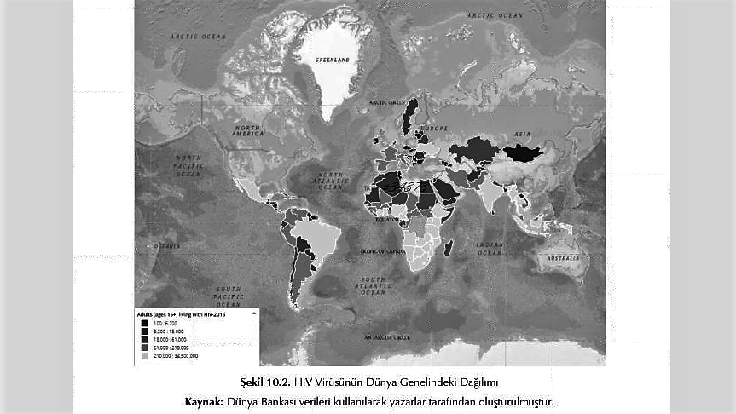
Neden Küresel Sağlık Politikası ?
HIV en yaygın olduğu ülkeler:
Ukrayna, Meksika, Brezilya, Güney Afrika ülkeleri, Hindistan, Tayland, Endonezya, Malezya.
Sebepleri:
Birincil sağlık hizmetlerinin yetersizliği
Kamu sağlık sisteminde yetersizlikler
Nicel olarak sağlık çalışanı yetersizliği
Yeterli tedavi yokluğu, ilaç yetersizlikleri
Sağlık hizmetine erişimdeki adaletsizlikler
HIV+ kişilerin bakımında toplumların yanlış algısı

Slide 48
Neden Küresel Sağlık Politikası ?
Kanser:
Küresel düzeyde insan sağlığını önemli ölçüde etkileyen bir halk sağılğı problemi olan kanser hastalığının henüz kesin bir tedavi yöntemi bulunmamakla birlikte en önemli kontrol stratejisi, korunma ve erken teşhistir.
Her çeşit kanser türünü tedavi edebilecek spesifik bir tedavi mevcut olmayıp, adım adım tedavisi gerçekleştirilmekte ve yeni bilimsel çalışmalar hızla devam etmektedir.
Kansere bağlı ölümler ülkelerin gelişmişlik düzeylerine göre dağılım göstermemektedir.

Slide 49
Neden Küresel Sağlık Politikası ?
OECD Ülkelerinde Kansere Bağlı Ölümler (100 bin kişi başına)

Slide 50
Neden Küresel Sağlık Politikası ?
Yoksulluk:
2000 yılında BM üyesi 189 ülke bir araya gelerek, yoksulluğu azaltmak ve bin yıllık gelişim hedeflerini başarmak yönünde 8 temel hedefin hayata geçirilmesi için kararlar almışlardır:
Aşırı yoksulluk ve açlığın yok edilmesi
Evrensel temel eğitimi başarmak
Cinsiyet eşitliğinin sağlanması ve kadının güçlendirilmesini teşvik etmek
Çocuk ölümlerini azaltmak
Anne sağlığını geliştirmek
HIV/AIDS, sıtma ve diğer bulaşıcı hastalıklar ile etkin mücadele etmek
Çevresel sürdürülebilirliği garanti altına almak
Kalkınma için küresel bir ortaklık geliştirmek

Slide 51
Sağlığın Sosyal Belirleyicileri Kavramı ve Küresel Sağlık Politikaları
20. yy filozoflarından Foucault, hastalığın özünde yabanıl bir doğası bulunduğunu iddia etmiş ve uygarlıktan önce insanların sadece en basit ve kaçınılmaz hastalıklara yakalandığını uygarlık geliştikçe hastalıkların doğasında farklılıkların oluştuğunu ve birbirine karışmış olduğunu belirtmiştir.
Çiçek hastalığı yüzyıllarca ciddi mortalite ve morbidite oranına sahipti. 18. yy sonunda Avrupa' da yarım milyona yakın insan her yıl bu hastalıktan ölmekteydi. Körlük vakalarının üçte biri çiçek hastalığı ile bağlantılıydı. Edward Jenner' ın geliştirmiş olduğu çiçek aşısı ile hastalığa radikal bir çözüm bulunmuştur. Bugün dünya genelinde çiçek hastalığı görülmemekte olup, 1980 li yıllarda aşı takviminden çıkarılmıştır.

Slide 52
Sağlığın Sosyal Belirleyicileri Kavramı ve Küresel Sağlık Politikaları
Refah ekonomisi ve sosyal tercih alanında 1998 yılında nobel ödülü alan Amartya Sen, iyi sağlık sadece sağlık hizmetlerine bağlı olmayıp; beslenme, yaşam tarzı, eğitim, kadınların güçlü olması, toplumdaki özgürlük ve eşitsizlik boyutuna da bağlı olarak sağlığın bir hak olduğunu ifade etmiştir.
Sağlık ve hastalık kavramının anlayış biçiminde farklı görüşler mevcuttur. Pek çok kişiye göre "hastalık, vücuttaki doku ve organlarda meydana gelen değişme ve bozulma" olarak ifade edilmektedir.
Sosyolojik bakış açısına göre aile, eğitim, din, siyasi sistem, ekonomi ve sağlık ihtiyaçtan doğmuş birer toplumsal kurumdur. Bu kavramların arasında sıkı bir ilişki ve etkileşim mevcuttur. Herhangi birinde meydana gelen değişme ve etkileşme diğerlerini de etkileyebilmektedir.

Slide 53
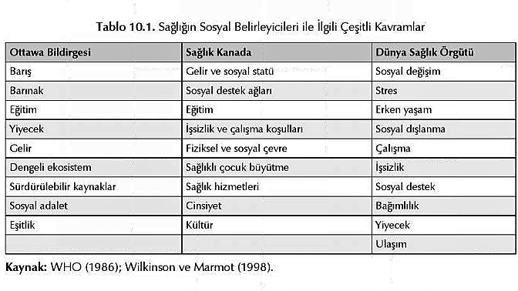
Sağlığın Sosyal Belirleyicileri
DSÖ nün 2000 yılında yayımlamış olduğu sağlığın sosyal belirleyicilerinin kavramsallaştırılması ile ilgili rapora göre Ottawa Bildirgesi, Sağlık Kanada ve DSÖ nün yapmış olduğu ayrıntılı çalışmalara yere verilmiştir.
Kronik endişe, güvensizlik, düşük özsaygı, sosyal izolasyon, çalışma ortamında insanlar arası ilişkiler, prenatal dönem süreci kişilerin ruhsal ve fiziksel sağlıklarını etkilemektedir.

Slide 54
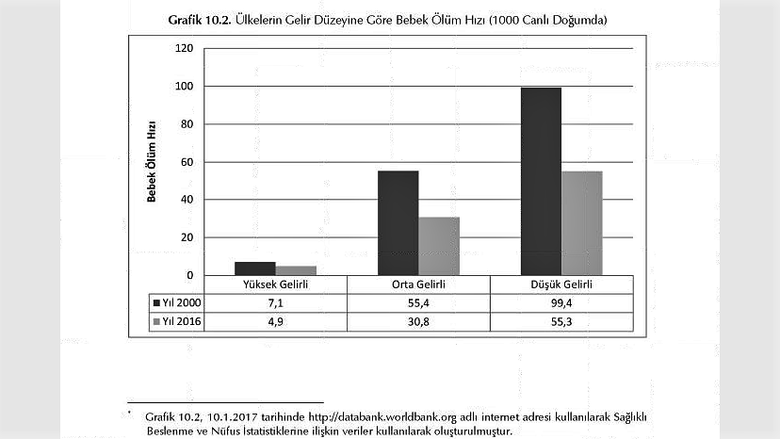
Sağlığın Sosyal Belirleyicileri
Yüksek gelirli ülkelerde bebek ölüm hızı orta ve düşük gelirli ülkelere göre oldukça düşüktür. Bu ğlkeler arasıdnaki fark oldukça fazladır.
Genel olarak değerlendirildiğinde yüksek gelirli ülkelerin sağlık göstergeleri düşük ve orta gelirli ülkelere göre daha iyi olmaktadır.

Slide 55
Sağlığın Sosyal Belirleyicileri
Sağlığın sosyal belirleyicilerinden en önemli kavramlar yoksulluk, eşitsizlik, cinsiyet eşitsizliğidir.
Yoksulluğun sağlık üzerindeki etkileri açıktır. Ve yapılan çalışmalara göre eşitsizliğin olduğu bir toplumda yoksul olmak eşitsizliğin olmadığı bir toplumda yoksul olmaktan çok daha kötü sonuçlar oluşturmaktadır.
Cinsiyet ayrımcılığı ile sağlık hizmetlerinin kullanımında kadının ikinci plana atılması, toplumsal eğitimlerinin yetersiz kalması sonucu sağlık tuzağı oluşmaktadır.

Slide 56
Kaynakça
Barker, C. (1996). The Healtcare Policy Process. London. Sage Publictions.
Blank, R.H., Burau. V. (2007). Comperative Health Policy. (2.baskı). Palgrave MacMillan.
Buse, K. Mays, N. Walt, G. (2005). Making Health Policy. Open University Press.
Busse, R. Schlette, S. (2003). Healt Policy Developments-International Trends and Analyses Issue 1/2003. Gütersloh: Betelsmann Foundation Publishers.
Çelik, Y. (2016). Sağlık Ekonomisi. (3.Baskı). Ankara: Siyasal Kitabevi.
Ertürk, Atabey. S. (2020). Sağlık Sistemleri ve Sağlık Politikası. (4. Baskı).Ankara: Gazi Kitabevi.
Kesgin, C., Topuzoğlu, A. (2006). "Sağlığın Tanımı: Başaçıkma". Journal of Istanbul Kültür University. https://acikerisim.iku.edu.tr/handle/11413/397. 25.04.2021 tarihinde erişildi.
Lehmann, U. (2016). Understanding and Analysing Health Policy. South Africa: School of Public Health, University of Western Cape. https://www.hpsa-africa.org/images/HPAdistance/DistanceHPA2016.pdf .25.04.2021 tarihine erişildi.
Mooney, G. (2014). Ulusların Sağlığı, Yeni Bir Ekonomi Politiğe Doğru. İstanbul: Yordam Kitap.
T.C. Sağlık Bakanlığı Yataklı Sağlık Tesisleri Planlama Rehberi Özet Kitabı. 2011.
Tengilimoğlu, D. (2020). Sağlık Politikası. (2. Baskı). Ankara: Nobel Akademi.
Walt, G. (1994). Health Policy-An Introduction to Process an Power. London & New Jersey: Zed Book
World Health Organization. Official Record. No:2. Geneva. 1948.

